Slide 1





PROJEKT COVID – PODSUMOWANIE
PROJEKTU NCBR
ADRIAN LEJMAN
W RAMACH REALIZACJI GRANTU NCBR

Slide 2

Liczba próbek w kolejnych etapach badania
PROJEKT COVID-19
ETAP BADAŃ | LICZBA PRÓB OD POCZĄTKU PROJEKTÓW | LICZBA PRÓB POZOSTAŁA DO KOŃCA PROJEKTÓW | CAŁKOWITA LICZBA PRÓB W PROJEKTACH
PRÓBY OTRZYMANE w MNM (przed sekwencjonowaniem) | 1000 | 0 | 1200
PRÓBY ZAKWALIFIKOWANE do sekwencjonowania na podstawie danych klinicznych | 1000 | 0 | 1200
PRÓBY ZSEKWENCJONOWANE | 1000 | 0 | 1200
PRÓBY PRZEANALIZOWANE bioinformatycznie | 1000 | 0 | 1200

Slide 3


Podsumowanie listy próbek
Uczestnicy projektu:
300 UCZESTNIKÓW - próbki pobrane od pacjentów Centralnego Szpitala MSWiA w Warszawie
600 UCZESTNIKÓW - próbki pobrane od ochotników zgłaszających się do badania przez stronę internetową odporninacovid.pl:
127 rodzin spokrewnionych, w tym:
  74 rodzin trio (rodzice + dziecko)
  12 rodzin czteroosobowych (rodzice + 2 dzieci)
  7 par rodzeństwa
  34 rodziny składające się z jednego rodzica i dziecka
małżeństwa i pary, w których mimo wspólnej kwarantanny jedna osoba chorowała, a druga nie miała żadnych objawów
100 UCZESTNIKÓW - próbki pobrane od grupy ochotników, którzy stanowili grupę referencyjną

Slide 4
Podsumowanie rekrutacji on-line
Garść statystyk dotyczących rekrutacji przez stronę odporninacovid.pl:
Do udziału w projekcie zgłosiło się łącznie 970 osób.
Pobrano materiał od 380 osób, które uważały się za osoby oporne oraz od 327 osób, które chorowały w sposób objawowy (z potwierdzonym zakażeniem - pozytywnym wynikiem testu qPCR).
Z 380 osób, które nie miały żadnych objawów, u 40 osób stwierdzono obecność przeciwciał anty-SARS-CoV-2 w klasie IgG. Osoby te nie zostały włączone do badania (nie zsekwencjonowano genomu tych osób). Stanowili oni 10,5% osób, które zgłosiły się do badania, ponieważ uważały się za oporne.

Slide 5
Podsumowanie projektu
 | WGS (NCBiR) | W bazie
CIĘŻKI PRZEBIEG | 105 | 235 | hospitalizowany pacjent (cięższy przebieg - tlen, OIT, NEWS>5)
ŁAGODNY PRZEBIEG | 186 | 236 | bezobjawowy lub skąpoobjawowy przebieg
LEKKI PRZEBIEG | 299 | 349 | objawowo chorujący, bez konieczności hospitalizacji
OPORNI | 306 | 306 | przebywający z chorym, ale sam nie zachorował (brak objawów, przeciwciała ujemne)
KONTROLA | 104 | 104 | zdrowe kontrole (+ B/D)
RAZEM | 1000 | 1230

Slide 6
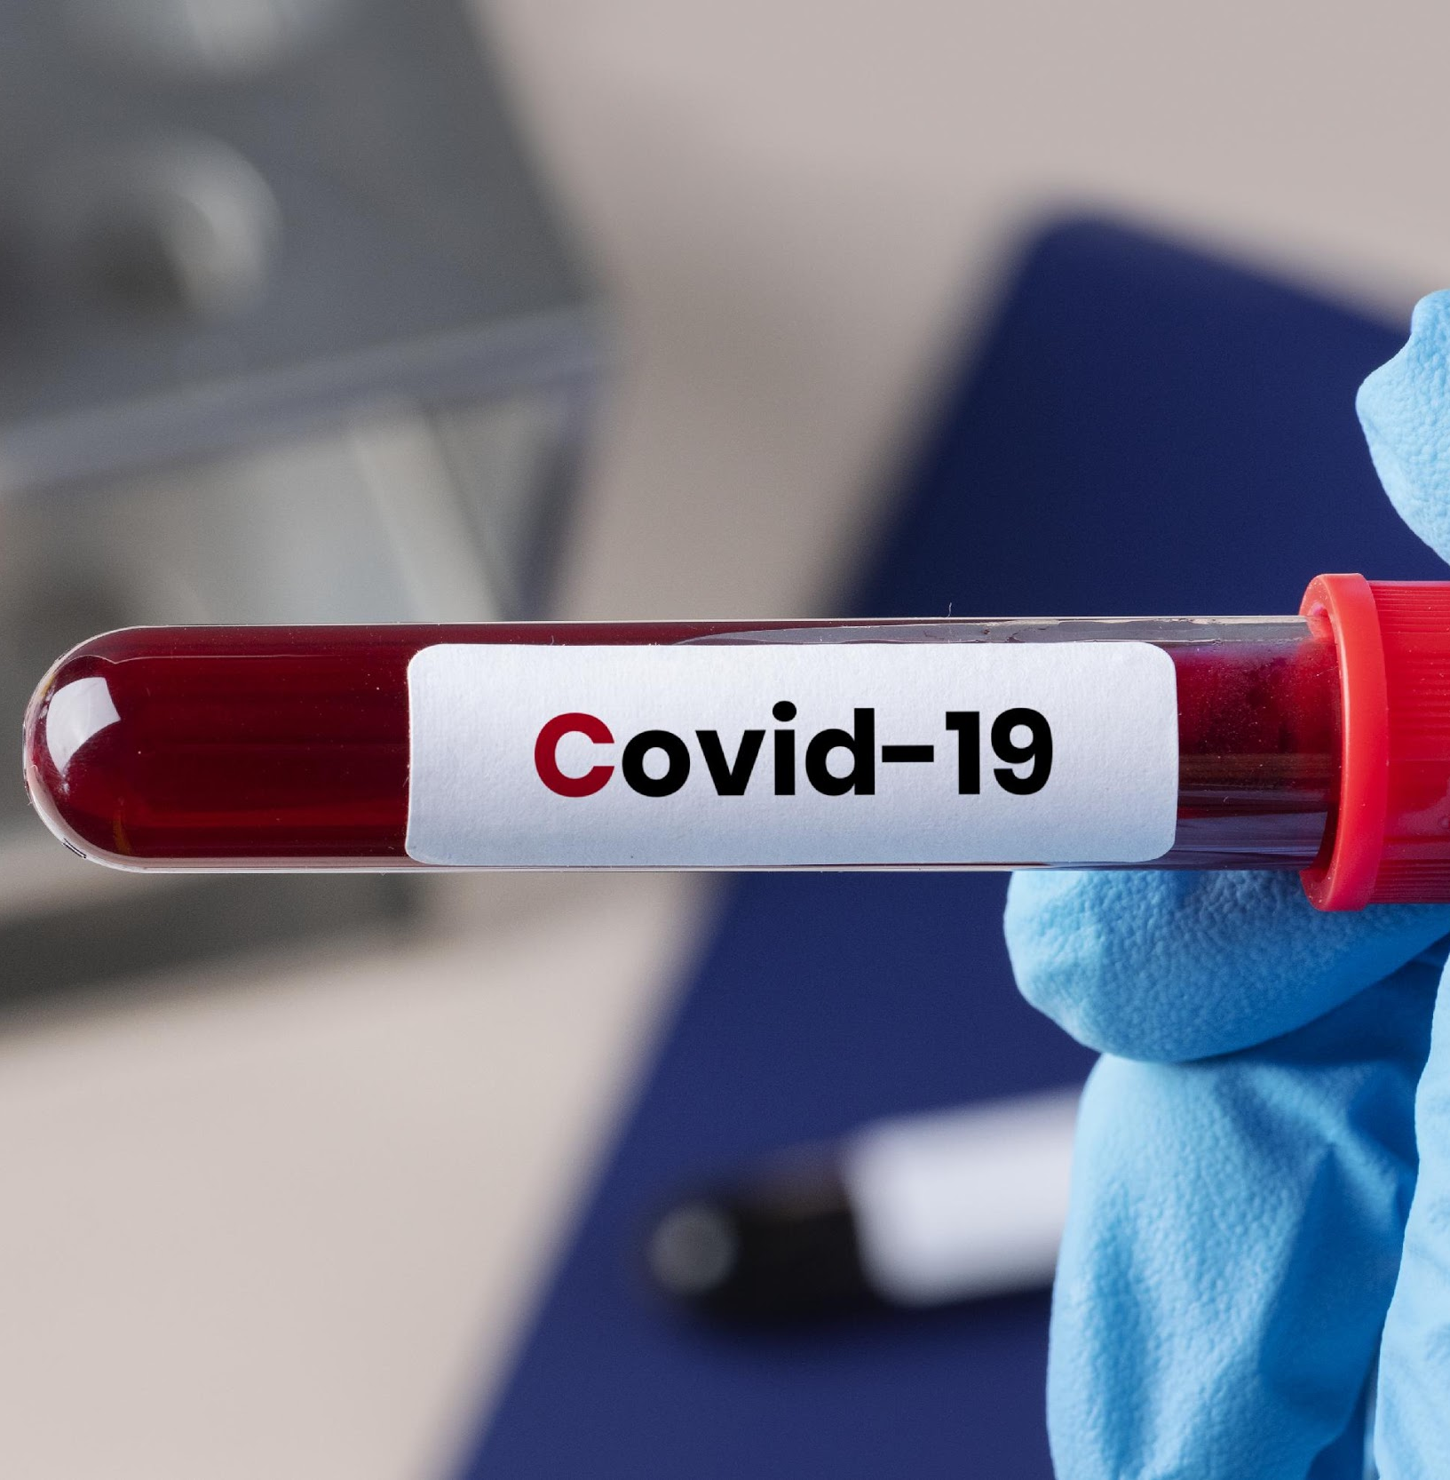
Podsumowanie - liczby
871 1082 genomów
Ponad 38 39 MILIONÓW wariantów
Ponad 33 39 MILIARDÓW genotypów
Plik z wariantami to ponad 106 148 GB

Slide 7


WSPÓŁPRACE
MIĘDZYNARODOWE

Slide 8
The COVID-19 Human Genetic Effort (HGE)
W RAMACH WSPÓŁPRACY PRZESŁANO DO HGE
103 GENOMY ZAKAŻONYCH SARS-COV-2 (25 pacjentów z ciężkim przebiegiem choroby oraz 78 z lekkim przebiegiem lub bez objawów)
287 GENOMÓW OSÓB OPORNYCH
1 GENOM PACJENTA ZE ZDIAGNOZOWANYM PIMS (Pediatric Inflammatory Multisystem Syndrome) - (11- letni chłopiec)
Publikacja dotycząca grupy RESISTORS przyjęta do Nature Immunology

Slide 9
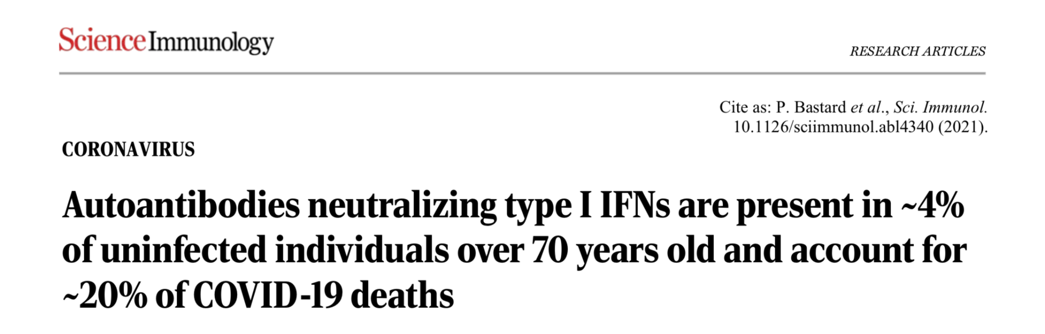
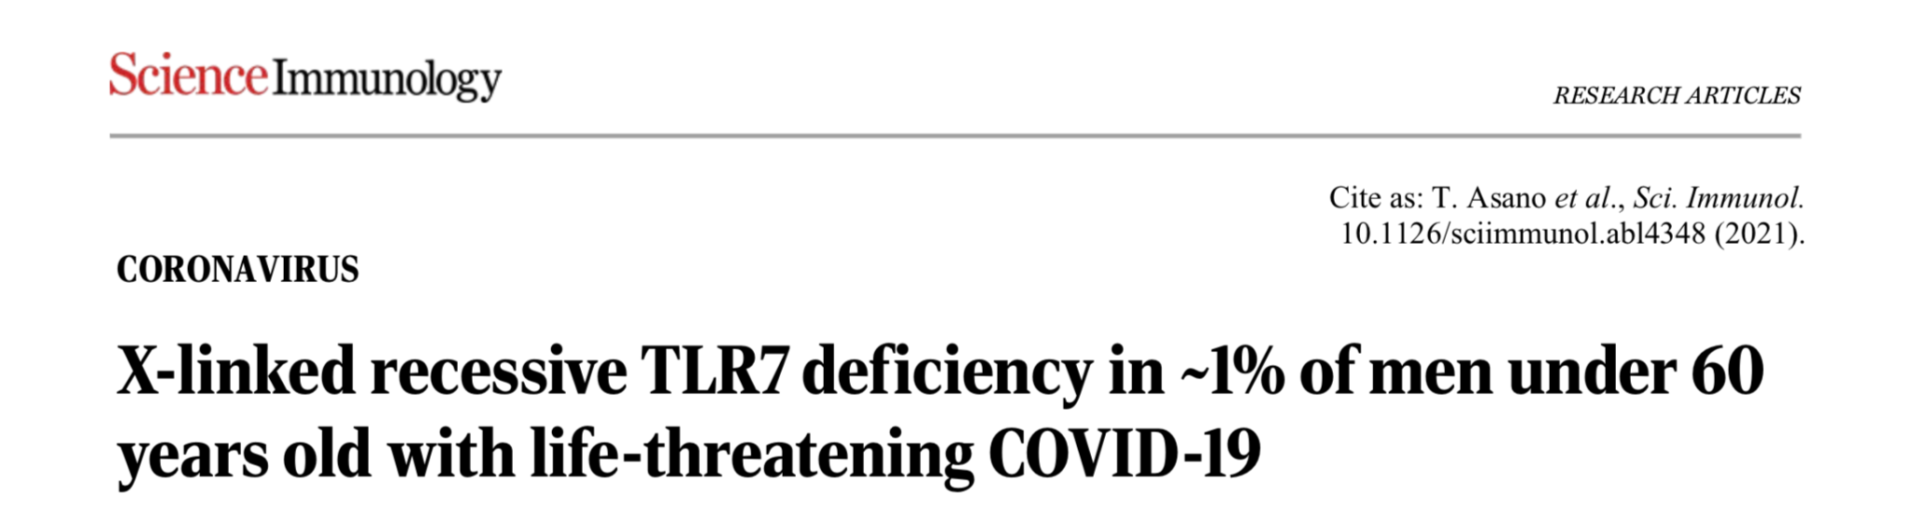
The COVID-19 Human Genetic Effort (HGE)
PUBLIKACJE NAUKOWE W RAMACH WSPÓŁPRACY Z KONSORCJUM HGE
Dwie publikacje w Science Immunology (19.08.2021), w których CSK MSWiA oraz MNM Diagnostics znajdują się wśród współautorów:
- https://www.science.org/doi/10.1126/sciimmunol.abl4340
- https://www.science.org/doi/10.1126/sciimmunol.abl4348

Slide 10
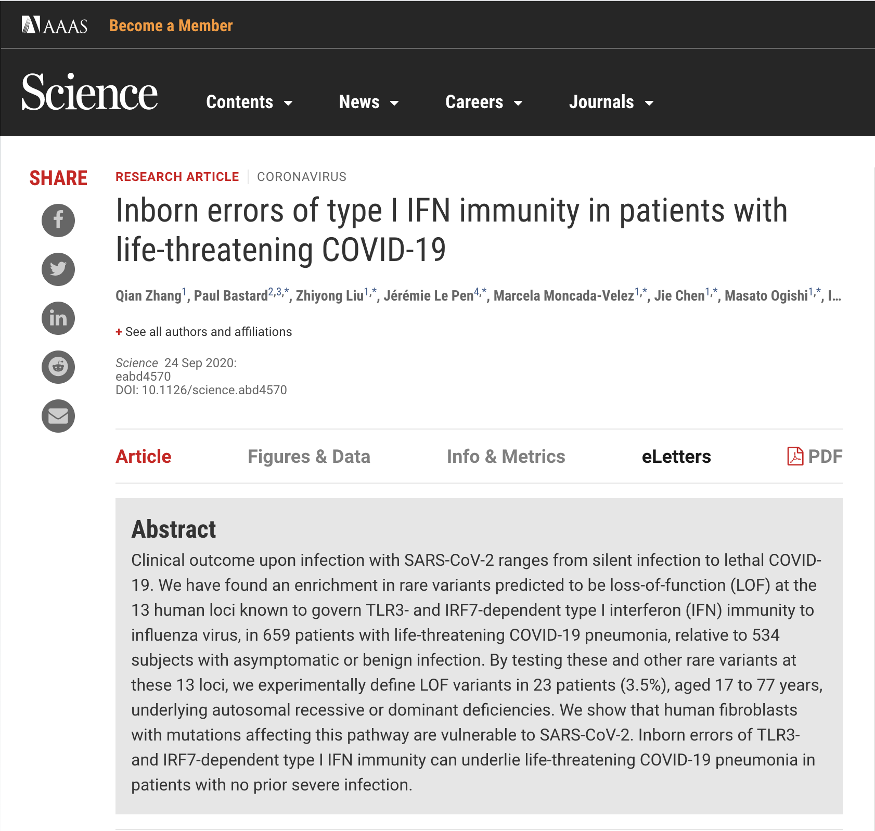
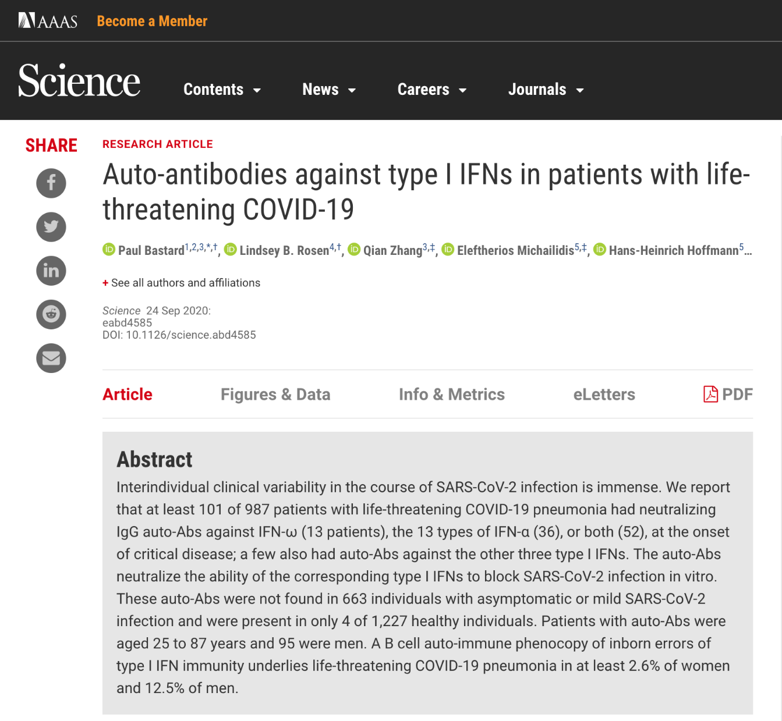
The COVID-19 Human Genetic Effort (HGE)
PUBLIKACJE NAUKOWE W RAMACH WSPÓŁPRACY Z KONSORCJUM HGE
Wcześniejsze (24.09.2020) dwie publikacje w czasopiśmie Science:
- https://science.sciencemag.org/content/early/2020/09/29/science.abd4570
- https://science.sciencemag.org/content/early/2020/09/23/science.abd4585

Slide 11
The Host Genetics Initiative (HGI)
Jesteśmy członkiem dwóch grup roboczych:
      GWAS (analizy wariantów częstych)
WES/WGS (analizy wariantów rzadkich)
Uczestniczyliśmy w kolejnym “data freeze” grupy WES/WGS (~940 genomów)

Slide 12
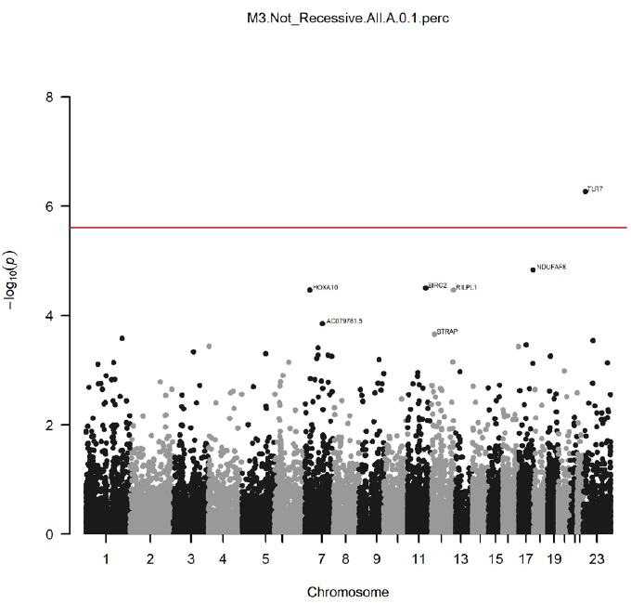
Wyniki konsorcjum HGI
20 KOHORT Z CAŁEGO ŚWIATA
(Kolumbia, Niemcy, Szwajcaria, Włochy, USA, Białystok (UM), Katar, Tajlandia, UK Biobank)
LICZBY PRÓBEK:
A2 - ciężkie przypadki: 4 964
B2 - hospitalizowane przypadki: 12 010
C2 - zakażeni COVID-19: 27 803
Ponad 500 000 kontroli
Znaleziono 2 geny, w których obecność rzadkich poważnych wariantów
wykazuje związek z ciężkim przebiegiem COVID-19:
TLR7
MXRA8
MARK1 - związany z hospitalizacją

Slide 13
PRZYGOTOWANIE DOKUMENTÓW ORAZ BAZ DANYCH W TRAKCIE REALIZACJI PROJEKTU

Slide 14
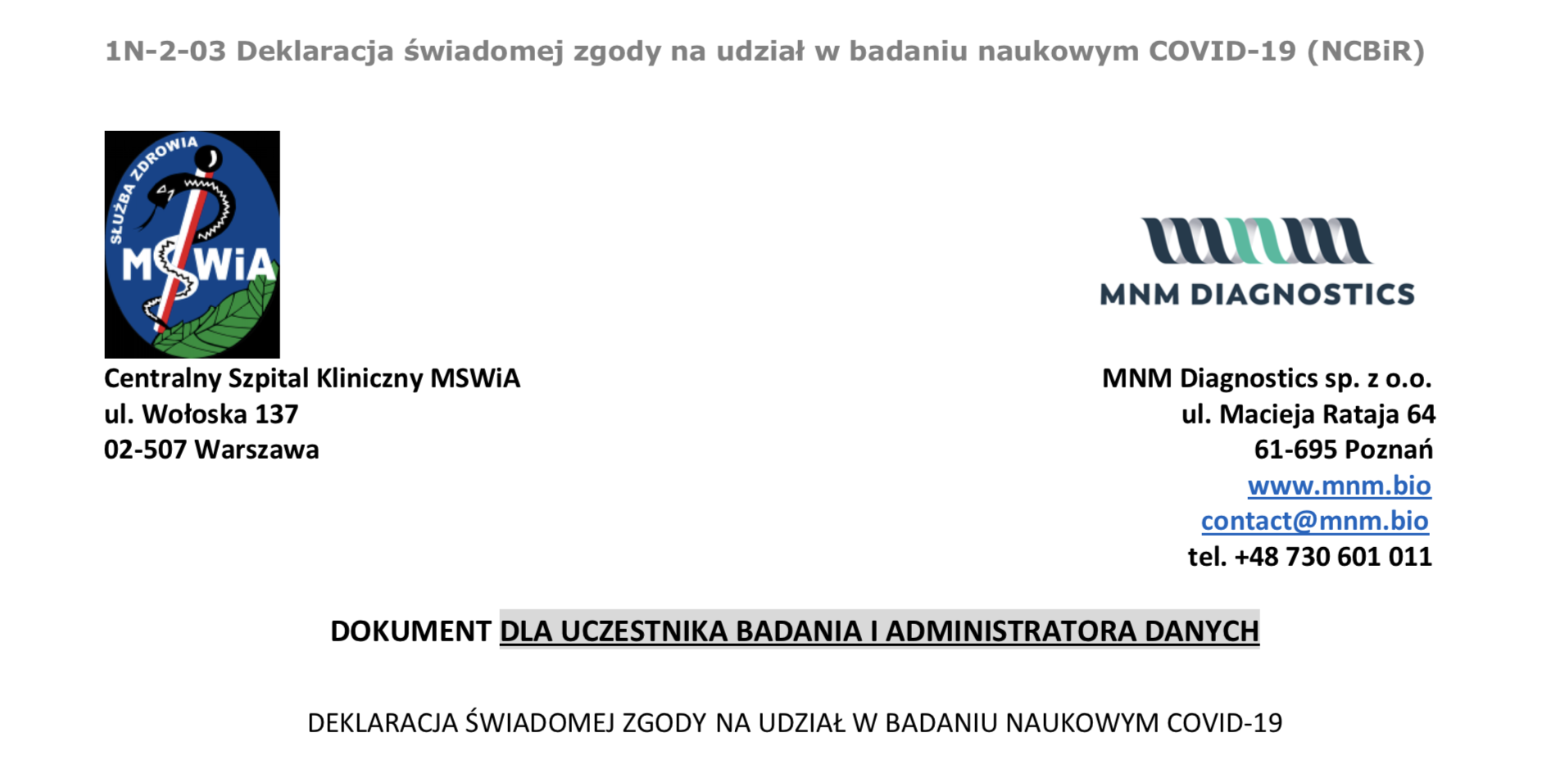
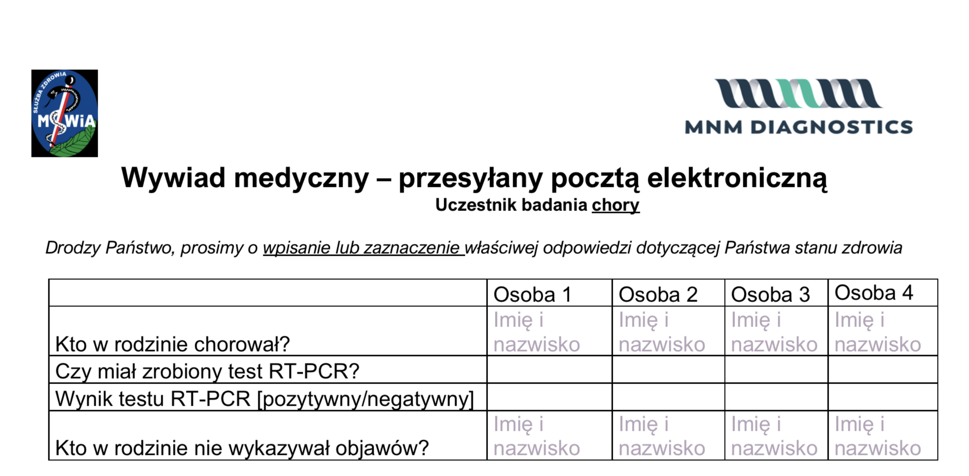
Dokumentacja oraz bazy danych
Bazy danych:
- Bazę danych klinicznych uczestników z rekrutacji MNM;
- Bazę danych uczestników z rekrutacji MNM Diagnostics;
- Bazę danych klinicznych pacjentów Szpitala;
- Bazę danych kontroli MNM Diagnostics;
- publikacje w Science ;
- Bazę danych pacjentów Szpitalnych;
- COVID_PED_file;
- linki do doniesień medialnych reklamujących projekt.
Dokumenty:
- Deklaracja świadomej zgody na udział w badaniu naukowym;
- Informacja dla Uczestnika Badania o projekcie naukowym COVID-19;
- Klauzula informacyjna dotycząca przetwarzania danych osobowych;
- Raport z pobrania materiału biologicznego COVID-19 ;
- wywiady medyczne zebrane podczas rekrutacji uczestników.

Slide 15
PRZEBIEG COVID-19
A WARIANTY GENETYCZNE

Slide 16
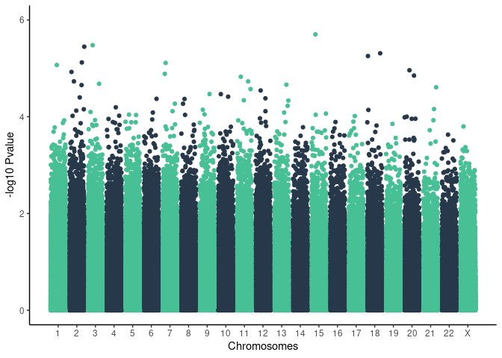
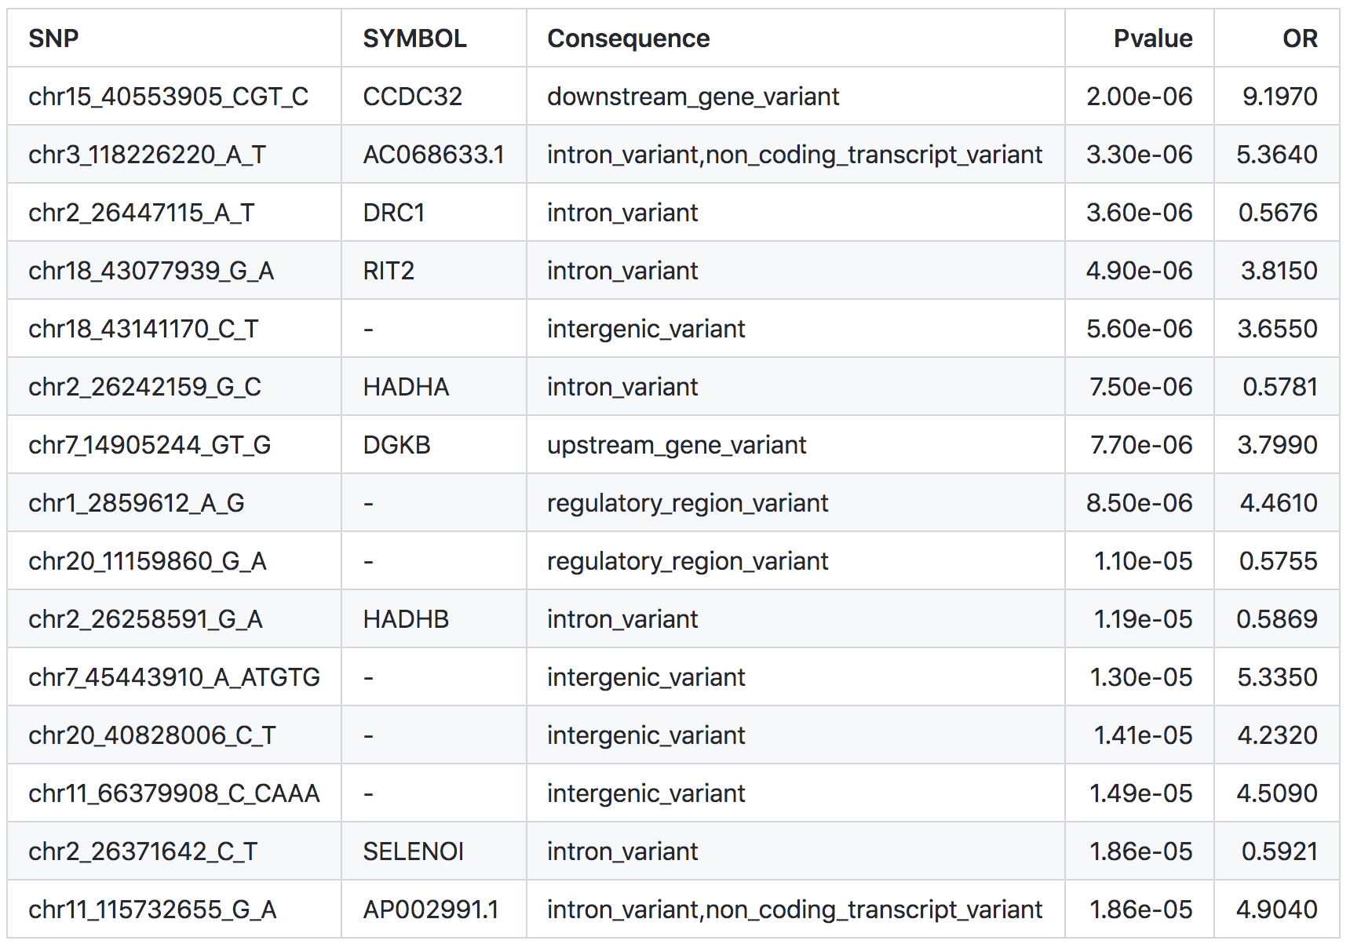
Warianty związane z ciężkim przebiegiem COVID-19
analiza GWAS

Slide 17
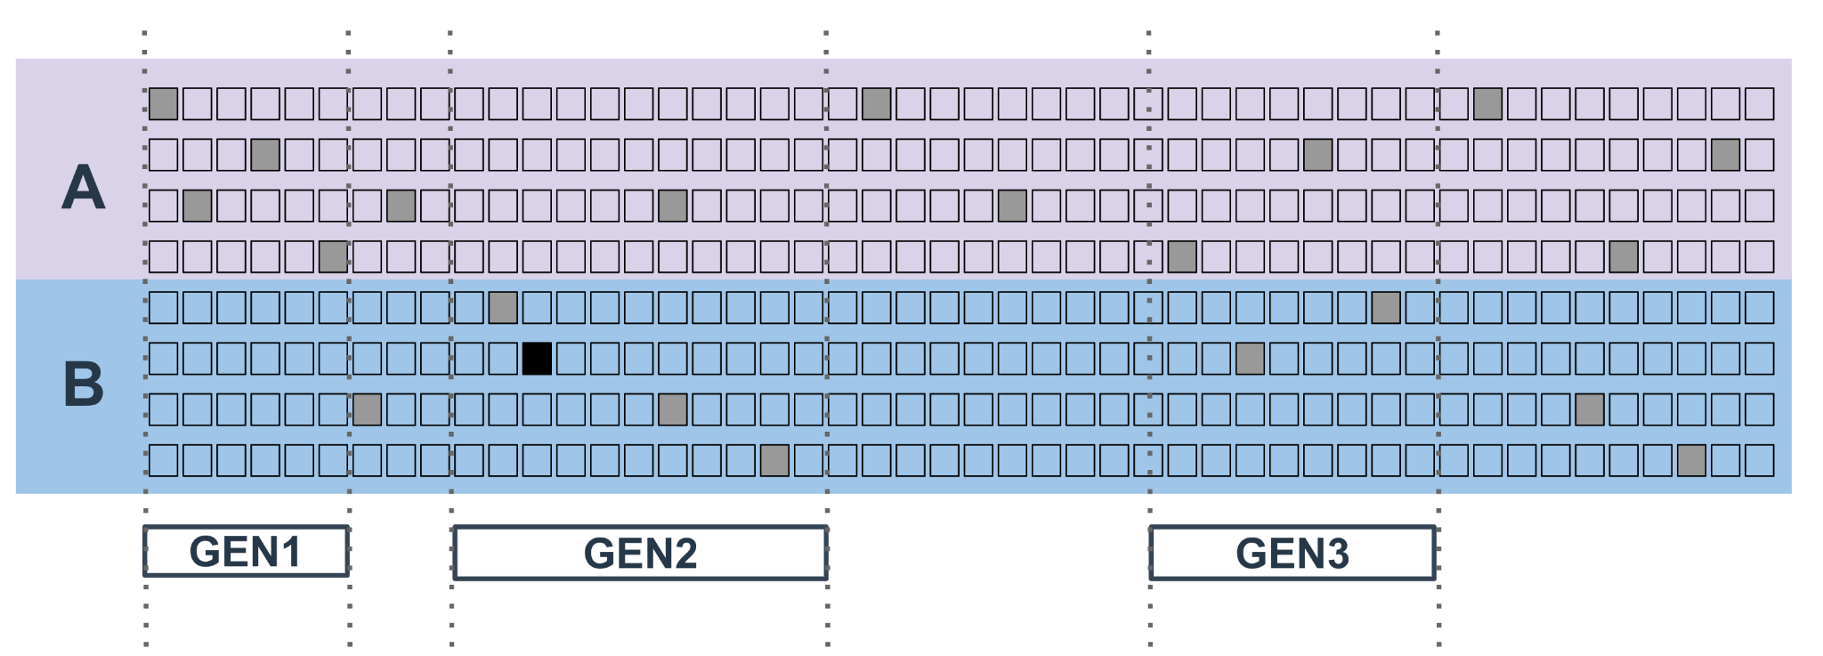
Warianty związane z opornością na COVID-19
analiza Gene burden

Slide 18
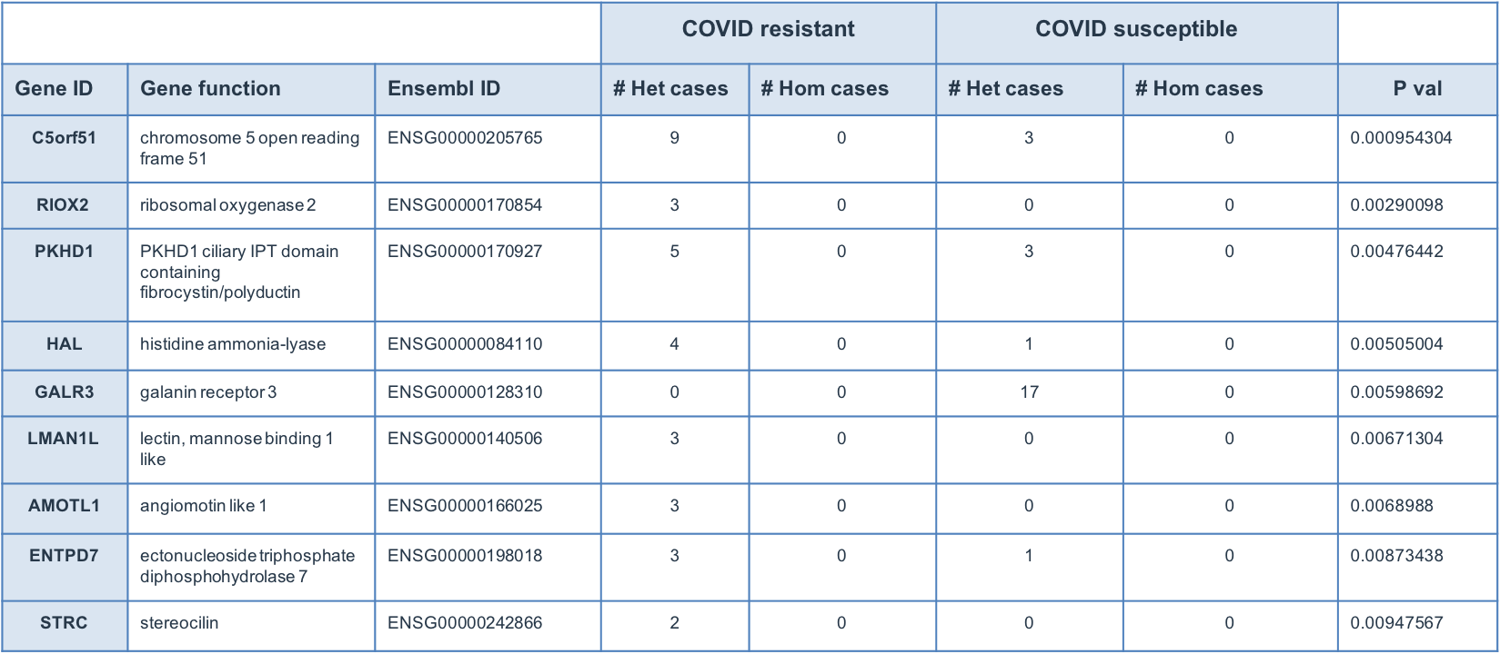
Warianty związane z opornością na COVID-19
analiza Gene burden

Slide 19
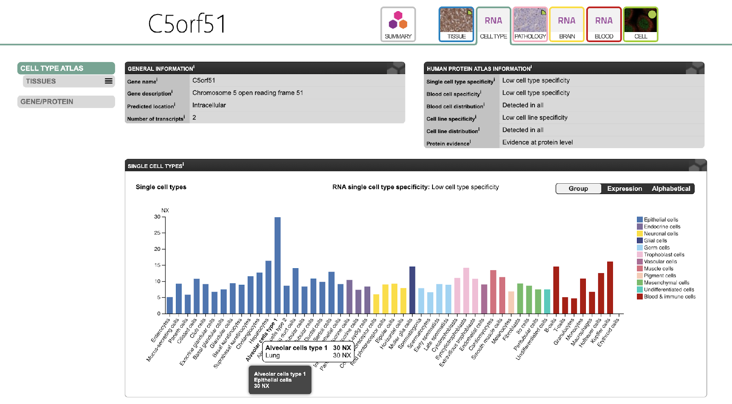
Warianty związane z opornością na COVID-19

Slide 20
BAZA DANYCH COVIDb

Slide 21
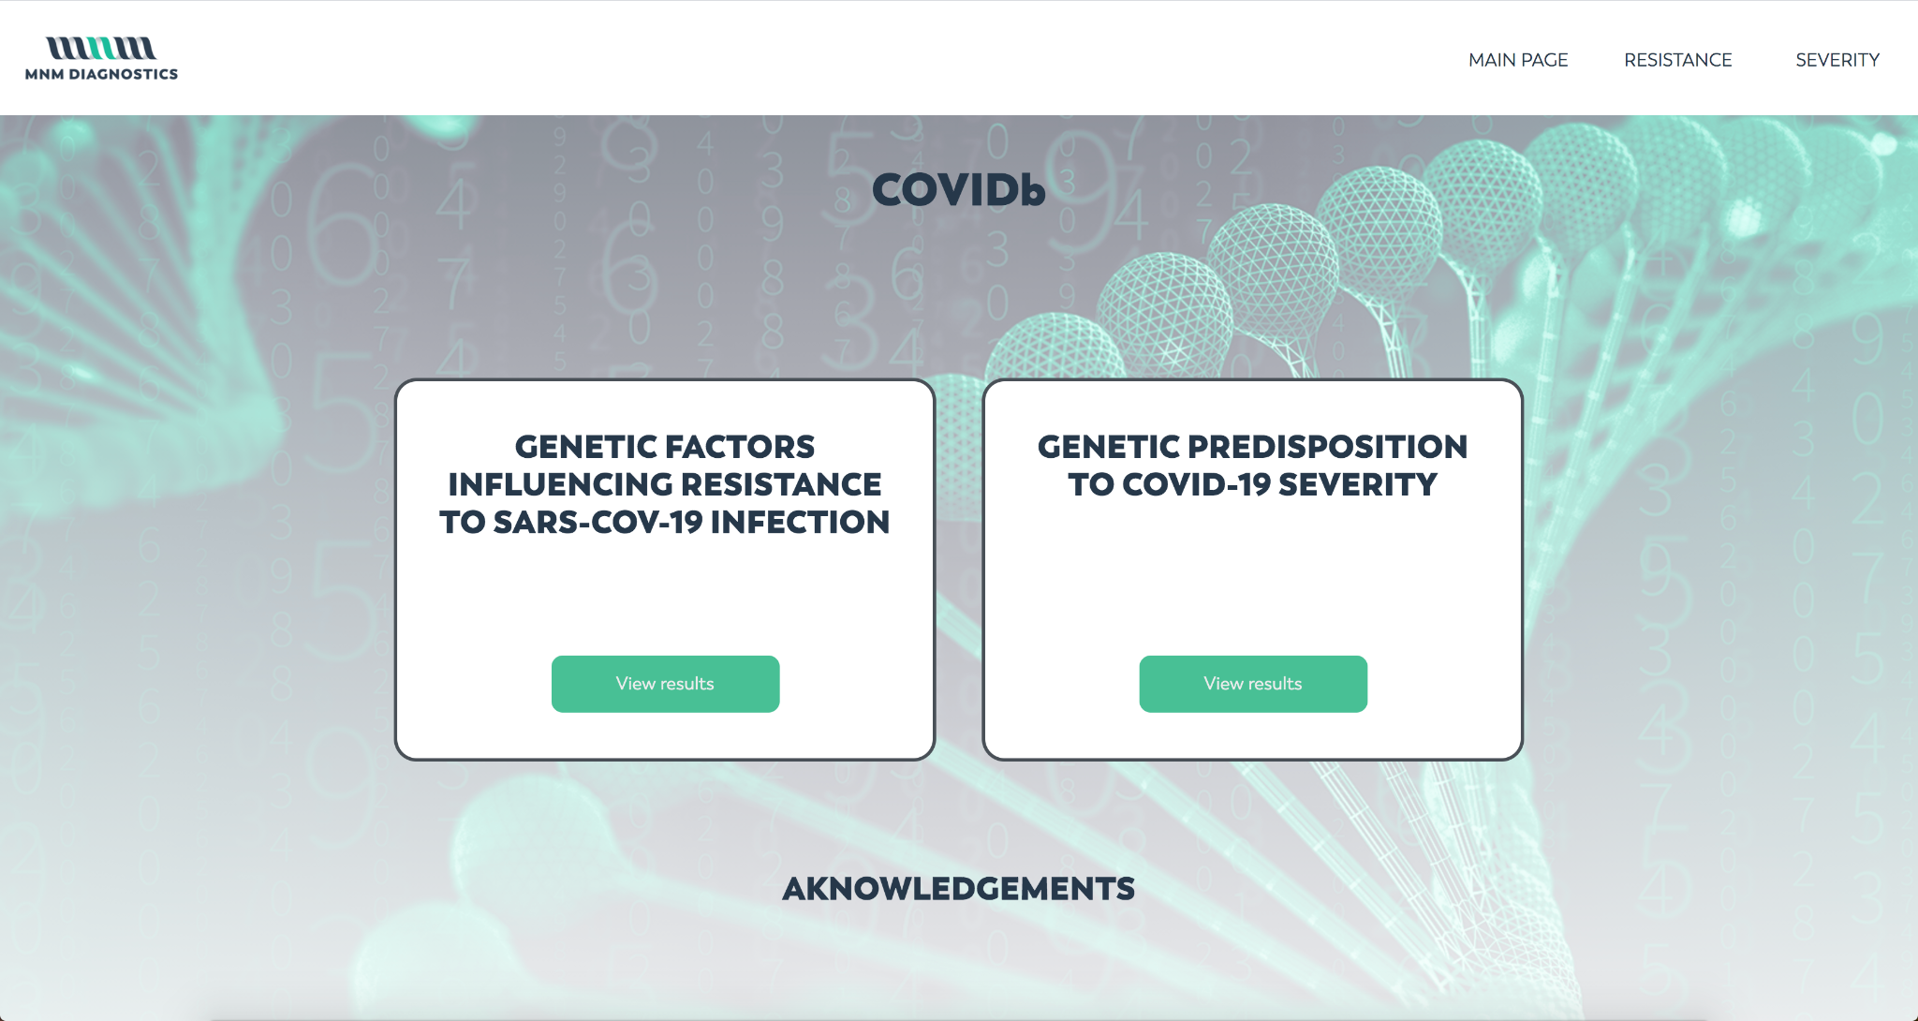

Slide 22
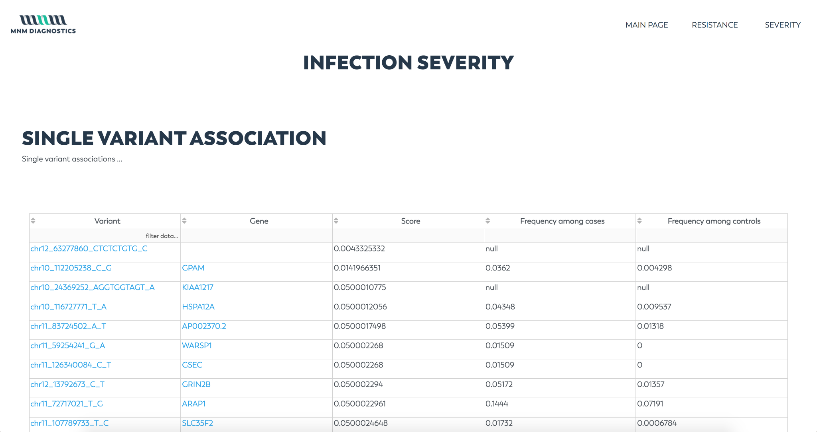
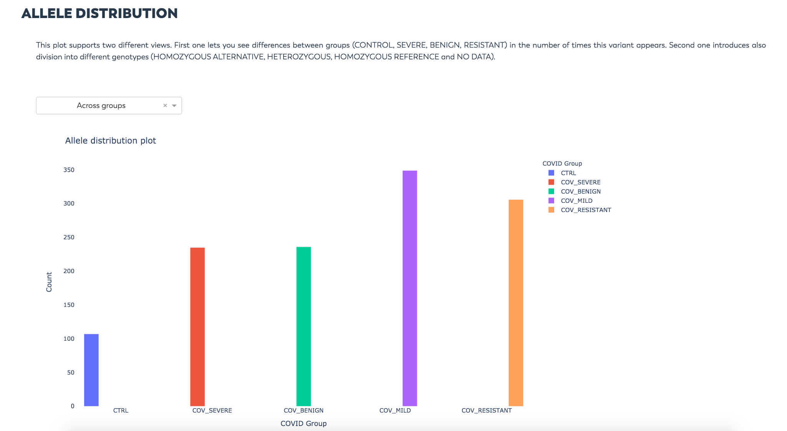

Slide 23
TEST PREDYSPOZYCJI DO CIĘŻKIEGO PRZEBIEGU
CHOROBY COVID-19

Slide 24
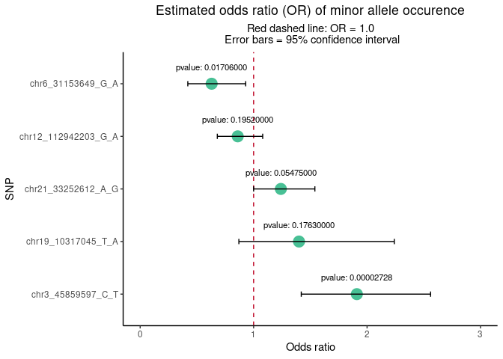
Warianty genetyczne wybrane
do testu predyspozycji

Slide 25
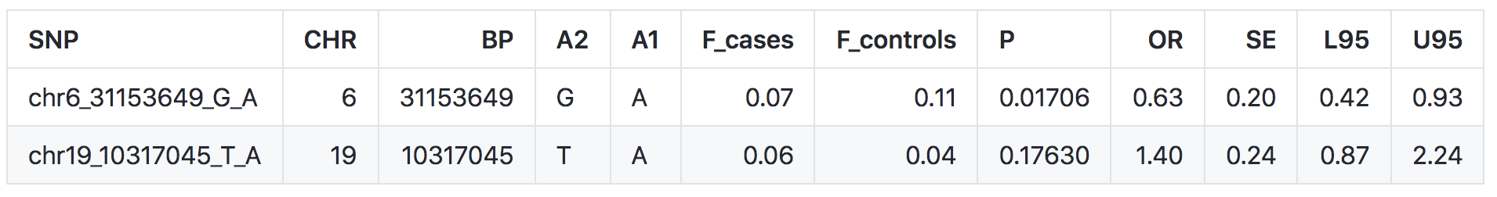
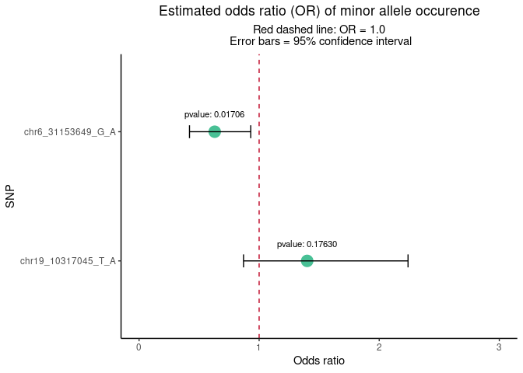
Warianty genetyczne wybrane
do testu predyspozycji

Slide 26
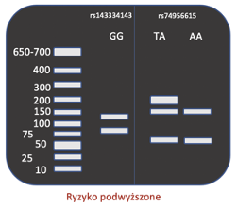
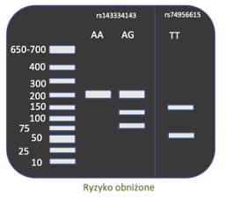
Walidacja analityczna testu

Slide 27
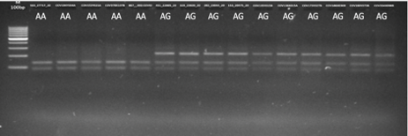
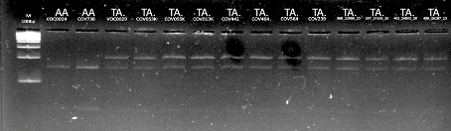
Walidacja analityczna testu
rs143334143
rs74956615

Slide 28
Dziękuję
Zespół MNM Diagnostics
Zespół CSK MSWiA

